Slide 1
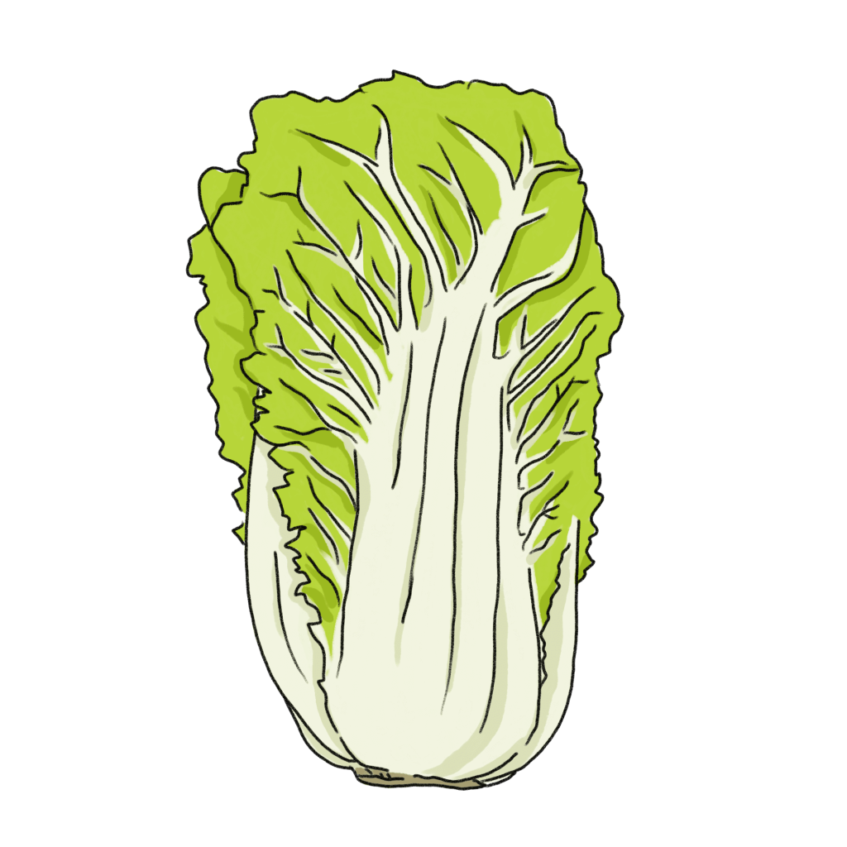
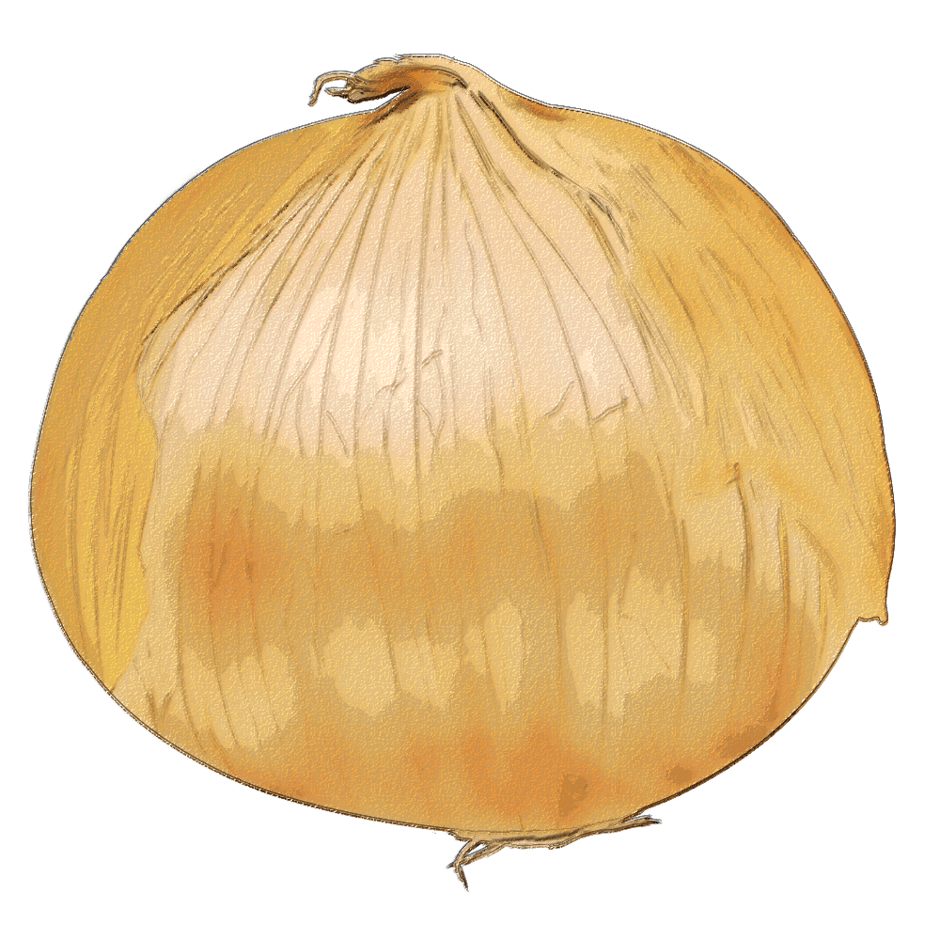
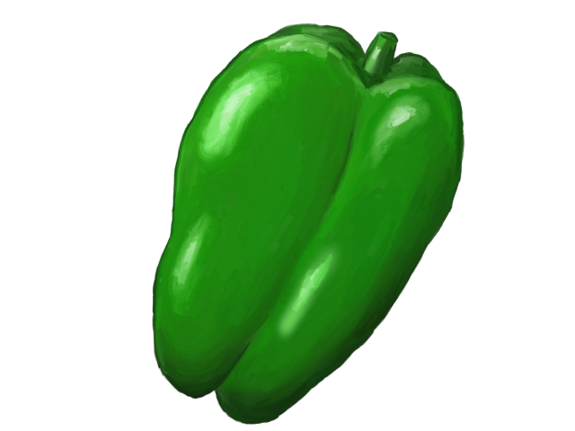


マニュアル
制限時間内にいくつかの画像の中から画面横で
指定された画像を探し出すゲーム
制限時間は
各ステージ７秒
7.0秒
１ゲーム目
探す画像！
３回間違えたら
ゲームオーバー
ステージ突破で
ライフが回復するよ
TARGET
のこり

